Slide 1
محـــــــاضــــــــــــرة
فى مادة: تصـــميـــم وتحـــــــــــرير
الإعـــــــــــلان الصحــــــفى
(الفرقة الثالثة – قسم الصحافة 30مارس2020)
إعـــــــــــــــداد
د. كــريمة كــمال

Slide 2
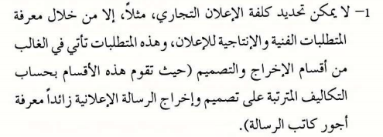

Slide 3
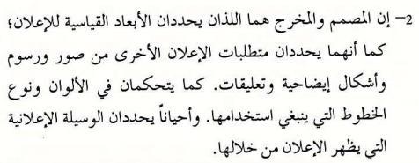
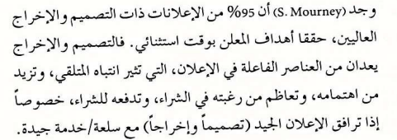

Slide 4
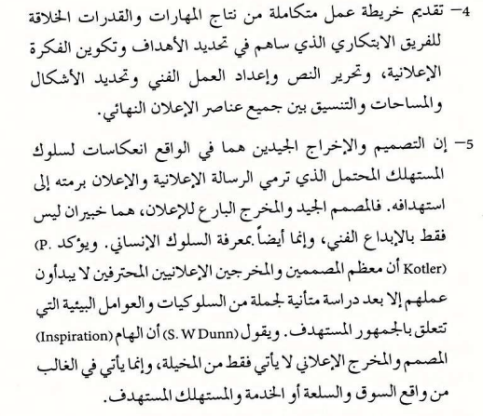

Slide 8
للتواصل من خلال البريد الإلكترونى الجامعى :

